Slide 1
R2B
(Return To Base)
게임공학과 게임공학부
2015182006 김동환

Slide 2
게임 컨셉
*주인공의 비행기가 적들을 피해 기지로 복귀하는 게임
*여기에서 이름을 따 R2B라 설정
*1945의 진행 방식에서 모티브를 가져옴
*횡스크롤 탄막 슈팅

Slide 3
개발 범위
내용
캐릭터 컨트롤 | 키보드를 이용한 8방향 이동 공격은 직선 방향으로 날아감
캐릭터 공격 | A키로 일반 공격. 누르고 있으면 계속 나감 S키로 폭탄 공격. 개수 제한 있음
맵 진행 | 하늘. 일정한 속도로 거리 값을 증가시켜 앞으로 진행 주인공이 이동하는 것과는 관련이 없고 적군이 얼마나 소환되고 죽는지에 따라 달라짐
적 AI | 지나가며 자신이 가진 패턴으로 공격. 총알 발사 후로 갈 수록 체력이 높은 적들 위주 등장 적은 일정 거리를 가다가 멈춰서 플레이어에게 조준하여 탄 발사
난이도 | 후반으로 갈 수록 체력 높은 적 위주로 등장 일정 거리 도달 시 보스 등장
사운드 | 배경음악과 발사음. 탄착음, 폭발음 등
애니메이션 | 날아가는 비행기의 애프터 버너 표현. 탄 발사, 폭발 적 종류에 따른 스프라이트 등

Slide 4
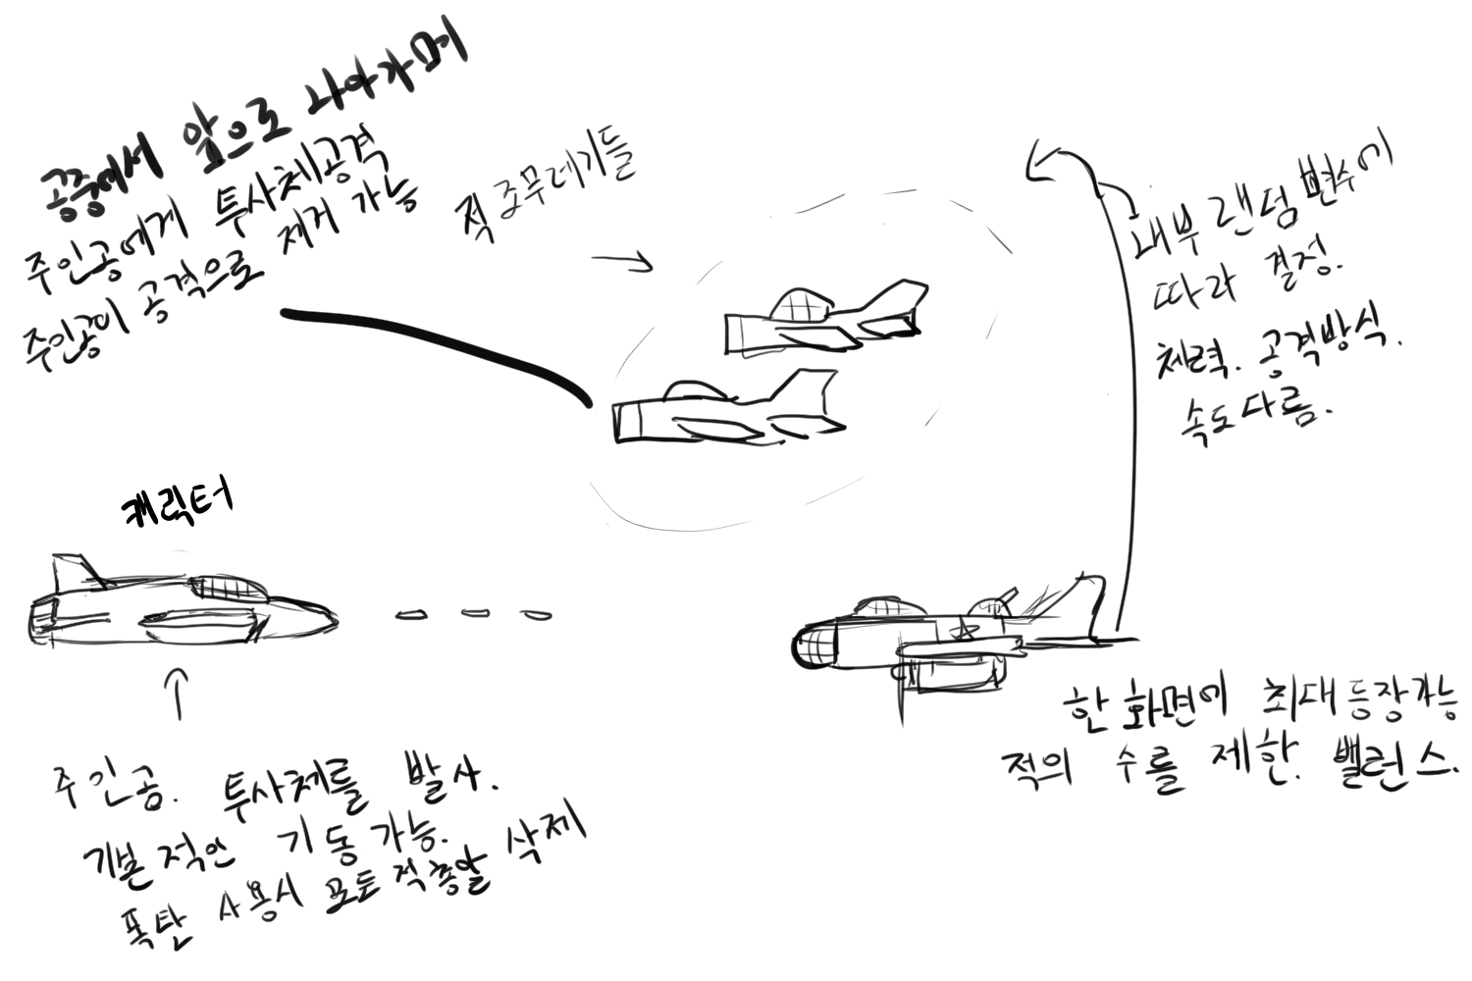
기본적으로 횡스크롤 방식
오른쪽에서 적이 등장하여 투사체로 주인공을 공격
적들은 랜덤 변수에 의하여 다른 종류로 등장
주인공이 폭탄을 이용하여 적의 공격을 한시적으로 무력화 가능

Slide 5
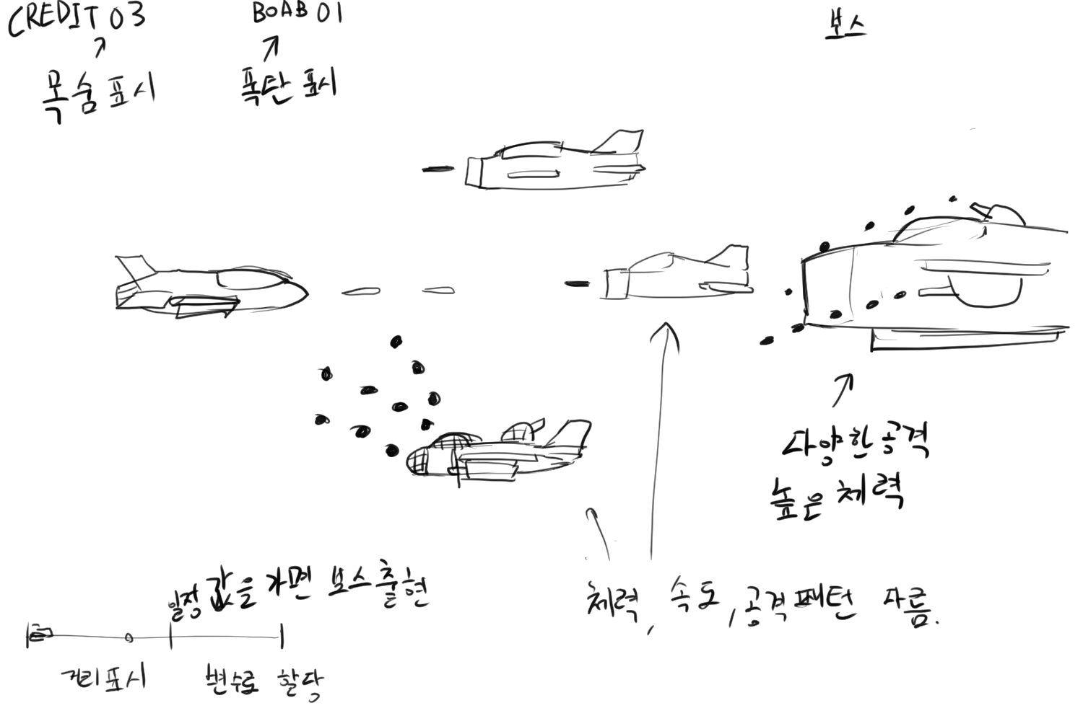
거리를 변수로 할당 받아 일정 거리를 가게되면 보스가 등장, 보스는 또 다른 스펙을 가지고있음
화면 하단에는 거리 정보를 나타내는 UI, 상단에는 목숨과 폭탄의 개수를 표시
1945를 측면에서 본다고 생각하면 편하다

Slide 6
1주차 | 이동 리소스 제작 | 이동방식 제작 및 좌표 설정 리소스 제작
2주차 | 리소스 삽입 및 맵 구현 | 리소스 삽입하여 아군과 적 표현 맵 이동이 잘 되는지 확인
3주차 | 총알 발사 및 폭탄 구현 | 1. 폭탄과 총알이 적절히 날아가 맵 밖으로 나가면 사라지는지 체크. 정상발사 체크
4주차 | 적군 구현 및 충돌체크 | 적이 총을 맞고 사라지는지 체크 아군이 총을 맞고 사라지는지 체크
5주차 | 적군 추가 구현 | 랜덤 변수에 따른 적 구현 공격 패턴 구현
6주차 | 보스 구현 및 스프라이트 보완 | 보스가 등장하여 제대로 동작하게 구현 스프라이트 제작이 미흡할 시 보완 제작
7주차 | 주인공 및 적군 전체 점검 | 1. 설정해둔 적이 지정된 패턴으로 공격을 하는지 점검 2. 주인공의 폭탄과 총알이 의도하던 대로 작동하는지 점검
8주차 | 밸런싱, 시작 및 종료방식 설정 | 1. 게임의 시작방식과 종료방식 설정. 종료 전에 얼마나 왔었는지를 표시해줌. 밸런스 조절.
9주차 | 마무리 | 릴리즈.

